Slide 1
第3章
处理机调度

Slide 2
本章内容提要
调度级别
性能评价标准
作业调度和进程调度的功能
常用调度算法
中断处理过程
系统调用处理过程
shell命令执行过程

Slide 3
3.1 调度的作用和级别
调度的作用
处理机调度的主要目的就是分配处理机
▲调度的功能是组织和维护就绪进程队列。包括确定调度算法、按调度算法组织和维护就绪进程队列。
▲分派的功能是指当处理机空闲时，从就绪队列队首中移出一个PCB，并将该进程投入运行。
习惯上往往把上述功能统称为进程调度
●调度程序还要关注CPU的利用效率

Slide 4
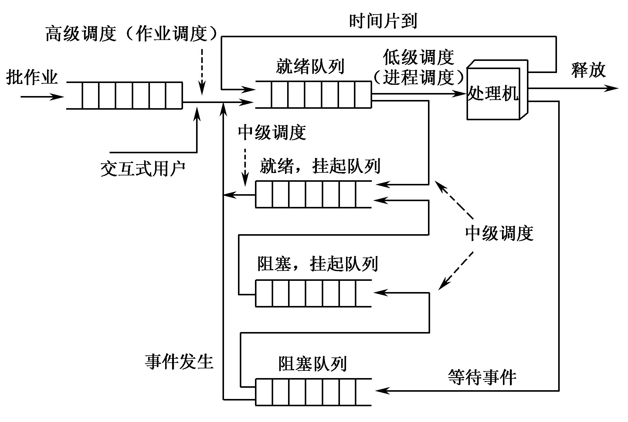
2. 调度级别
按调度层次进行分类：
高级调度、中级调度和低级调度
●高级调度
又称作业调度或长期调度
●中级调度
又称中期调度
●低级调度
又称进程调度或短期调度
作业三级调度示意图

Slide 5
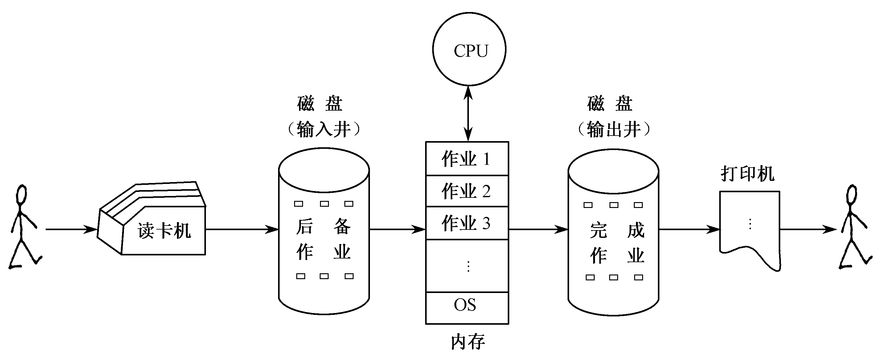
3.2 作业调度
3.2.1作业状态
① 提交状态：用户向系统提交一个作业
② 后备状态：作业送入输入井中存放，等待进入内存
③ 执行状态：作业被调入内存，并在CPU上执行
④ 完成状态：完成计算任务，由系统回收资源，准备 退出系统

Slide 6
3.2.2 作业管理和调度
1．作业控制块JCB
▲系统为每个作业设置了一个作业控制块（JCB）
▲它记录该作业的有关信息
▲JCB是作业在系统中存在的标志
作 业 名 | XXX
资源要求 | 预估的运算时间 最迟完成时间 要求的内存量 要求外设类型、台数 要求的文件量和输出量
资源使用情况 | 进入系统时间 开始运行时间 已经运行时间 内存地址 外设台号
类型级别 | 控制方式 作业类型 优先级
状态 | 后备/执行/完成

Slide 7
2．作业调度的功能
① 记录系统中各个作业的情况
② 按照某种调度算法从后备作业队列中挑选作业
③ 为选中的作业分配内存和外设等资源
④ 为选中的作业建立相应的进程，并把该进程放入 就绪队列中
⑤ 作业结束后进行善后处理工作
▲系统设计目标是最大限度地发挥各种资源的利用率和保持系统内各种活动的充分并行

Slide 8
3.3 进程调度
3.3.1 进程调度的功能和时机
1．进程调度的主要功能
●保存现场
●挑选进程
●恢复现场
2．进程调度的时机
①任务完成
②等待资源
③运行到时
④发现“重新调度”标志

Slide 9
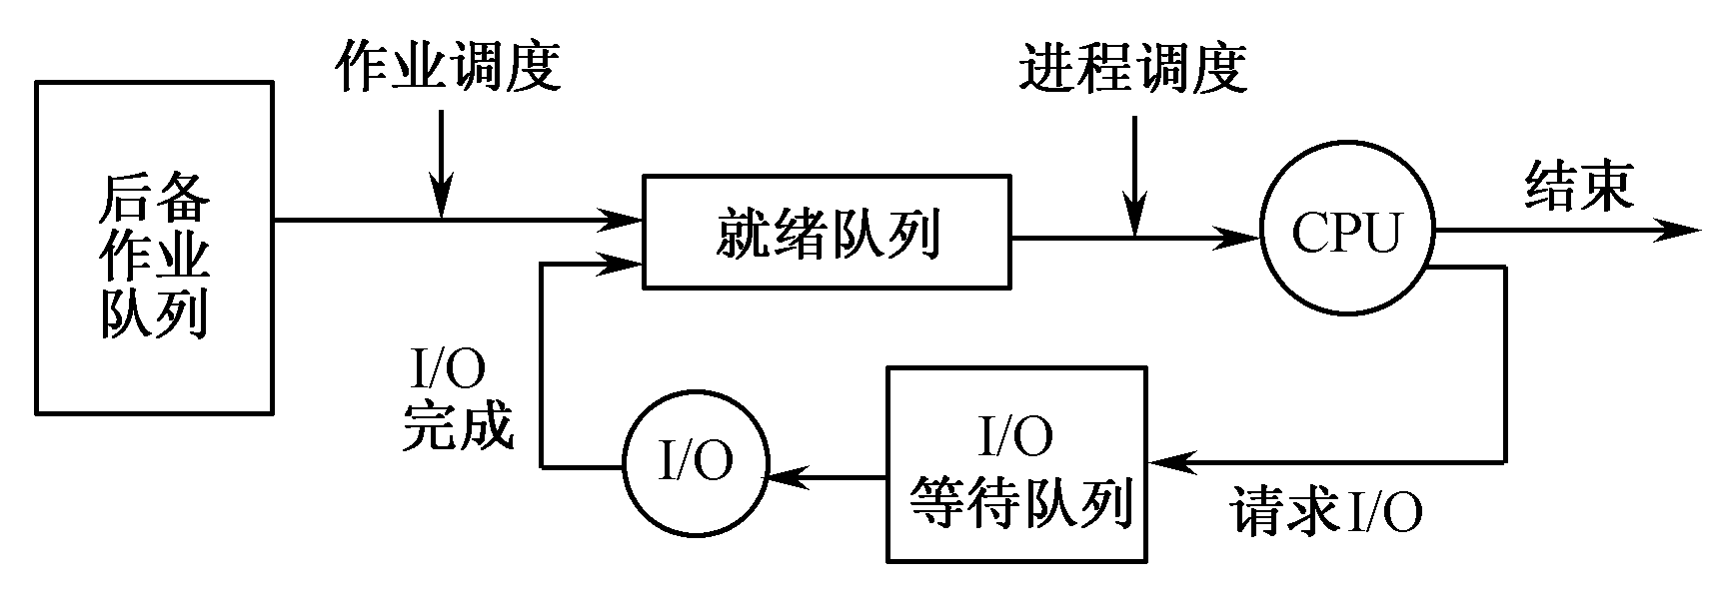
3.3.2 两级调度模型
作业调度是宏观调度
进程调度是微观调度
两级调度简化队列图
▲二者的基本区别是它们执行的频率不同

Slide 10
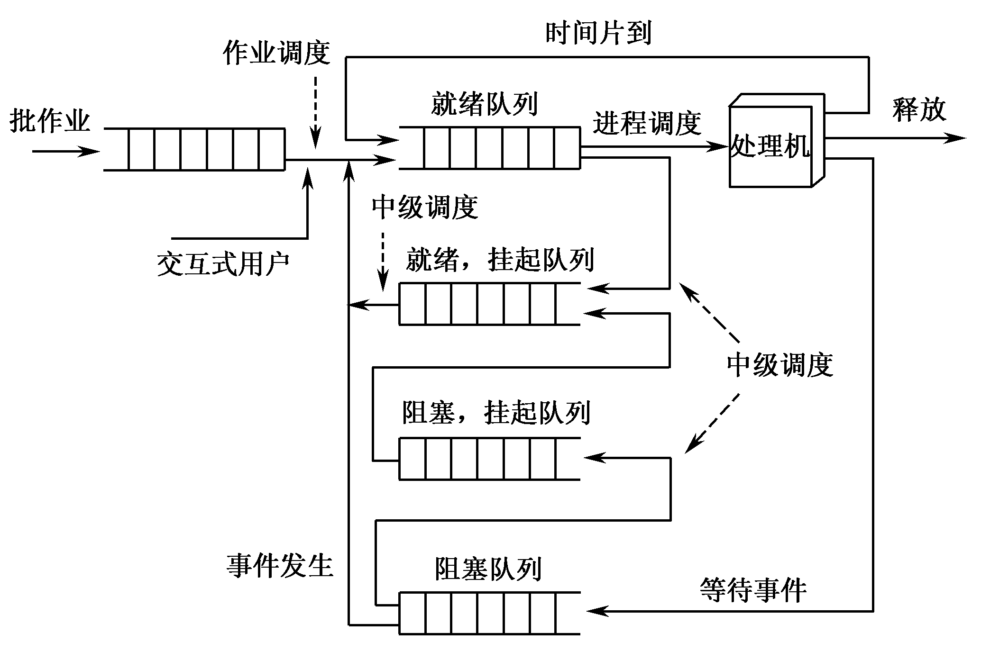
3.3.3 三级调度模型

Slide 11
3.4 调度性能的评价
3.4.1 调度策略的选择
① 设计目标
② 公平性
③ 均衡性
④ 统筹兼顾
⑤ 优先级
⑥ 开销

Slide 12
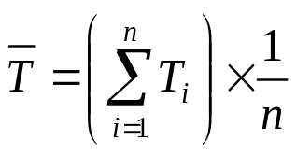
3.4.2 性能评价标准
1．CPU利用率
2．吞吐量
3．周转时间
▲周转时间：从作业提交到作业完成的时间间隔
T_{i}= t_{ci} – t_{si}
t_{si}表示作业i的提交时间，亦即作业i到达系统的时间；t_{ci}表示作业i的完成时间
▲平均周转时间

Slide 13
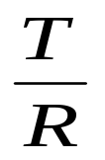
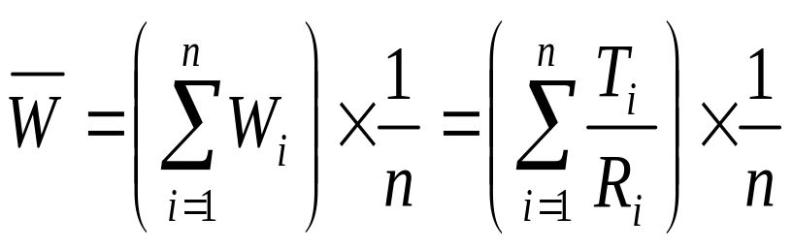
周转时间
▲带权周转时间W
W =
T为周转时间，R为实际运行时间
▲平均带权周转时间
4．就绪等待时间
5．响应时间

Slide 14
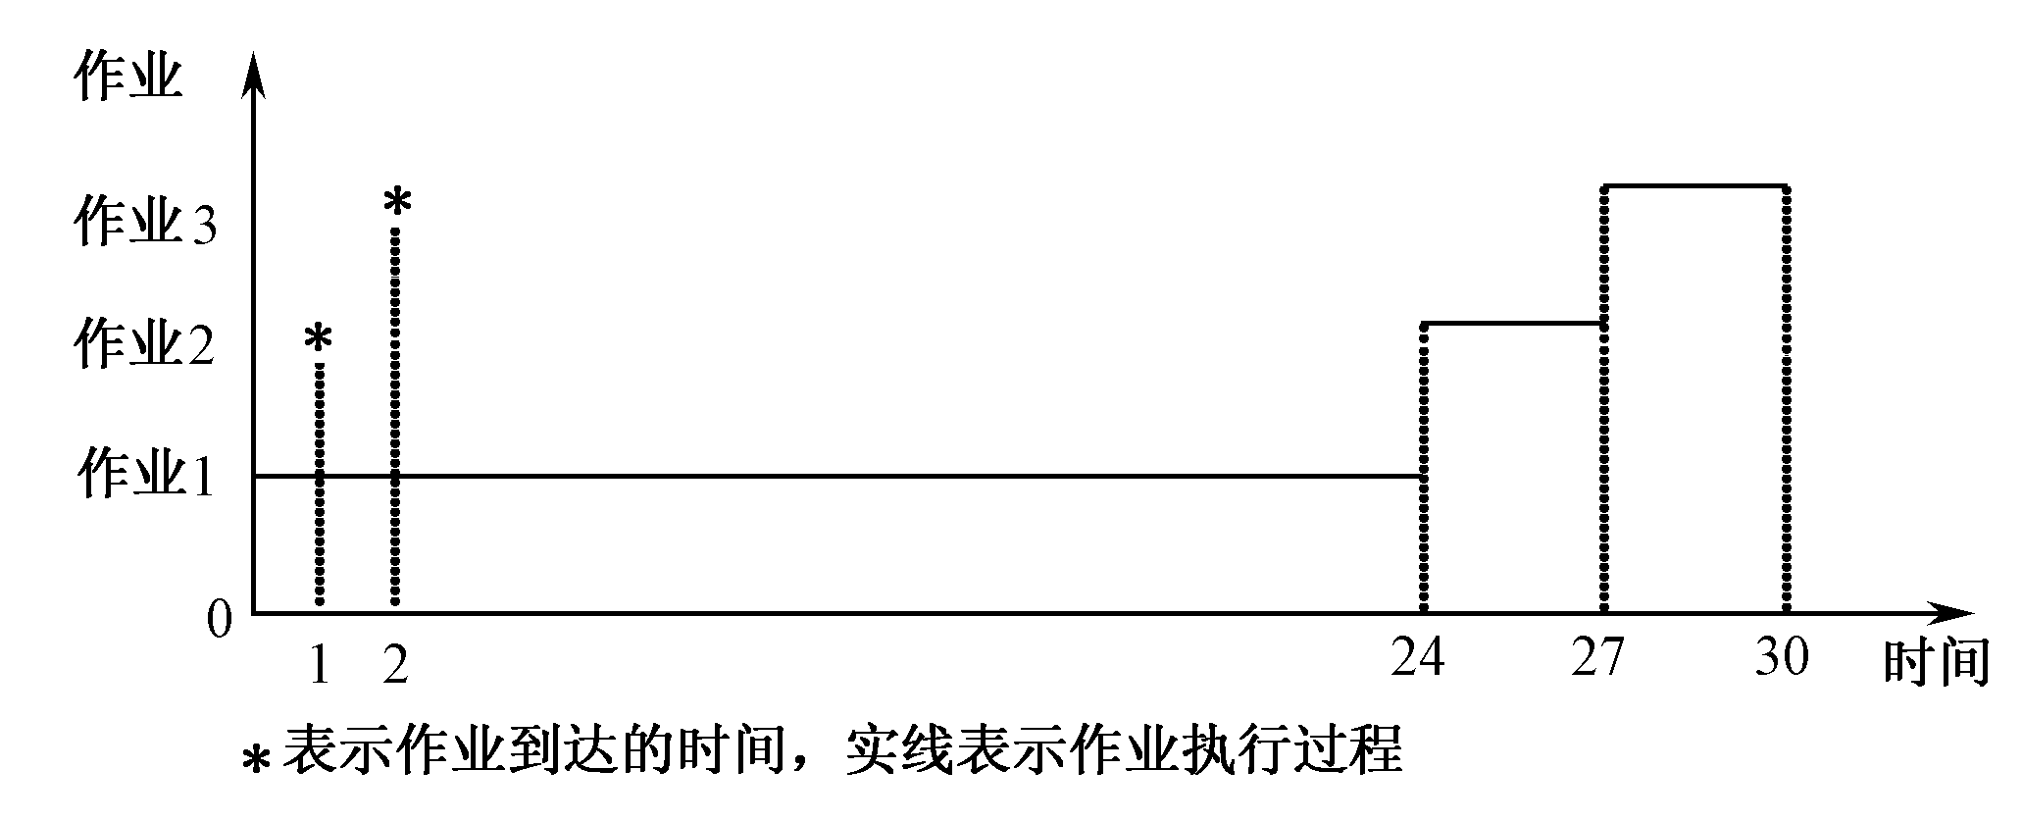
3.5 常用调度算法
1．先来先服务（First Come, First-Served, FCFS）
设有三个作业，编号分别为1, 2, 3。各作业分别对应一个进程。各作业依次到达，相差一个时间单位。
先来先服务调度算法示意图

Slide 15
先来先服务法
FCFS调度算法性能指标
作 业 | 到达时间 | 运行时间 | 开始时间 | 完成时间 | 周转时间 | 带权周转时间
1 | 0 | 24 | 0 | 24 | 24 | 1
2 | 1 | 3 | 24 | 27 | 26 | 8.67
3 | 2 | 3 | 27 | 30 | 28 | 9.33
平均周转时间T=26 平均带权周转时间W=6.33
▲比较有利于长作业（进程），而不利于短作业（进程）
▲容易实现，但效率较低

Slide 16
2． 短作业优先（Shortest-Job-First，SJF）
所谓作业的长短是指作业要求运行时间的多少。当分派CPU时，SJF算法就把CPU优先分给最短的作业。
示例：
如果有四个作业A、B、C和D，它们预计运行时间分别为6、3、15和8个时间单位，利用短作业优先法调度，它们的执行顺序是：B→A→D→C。
▲能有效地降低作业的平均等待时间和提高系统的吞吐量。但该算法对长作业很不利，并且不能保证紧迫性作业会被及时处理。

Slide 17
3. 优先级法
从就绪队列中选出优先级最高的进程，让它在CPU上运行。
① 非抢占式优先级法
② 抢占式优先级法
优先级确定：可由系统内部定义或由外部指定
确定进程优先级的方式——静态与动态
●静态方式
静态优先级是在创建进程时就确定下来的，而且在进程的整个运行期间保持不变。
优先数——标示优先级的整数
本书采用“优先数小、优先级高”的表示方式
●动态方式
优先级随着进程的推进而不断改变

Slide 18
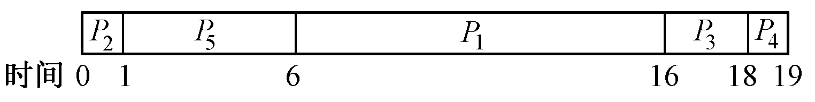
优先级法
设有如下一组进程，它们都在时刻0到达，依次为p1, p2 ,…, p5，各自的运行时间和优先数如下表所示。
进 程 | 运行时间 | 优先数
P₁ | 10 | 3
P₂ | 1 | 1
P₃ | 2 | 4
P₄ | 1 | 5
P₅ | 5 | 2
▲优先级调度算法执行顺序

Slide 19
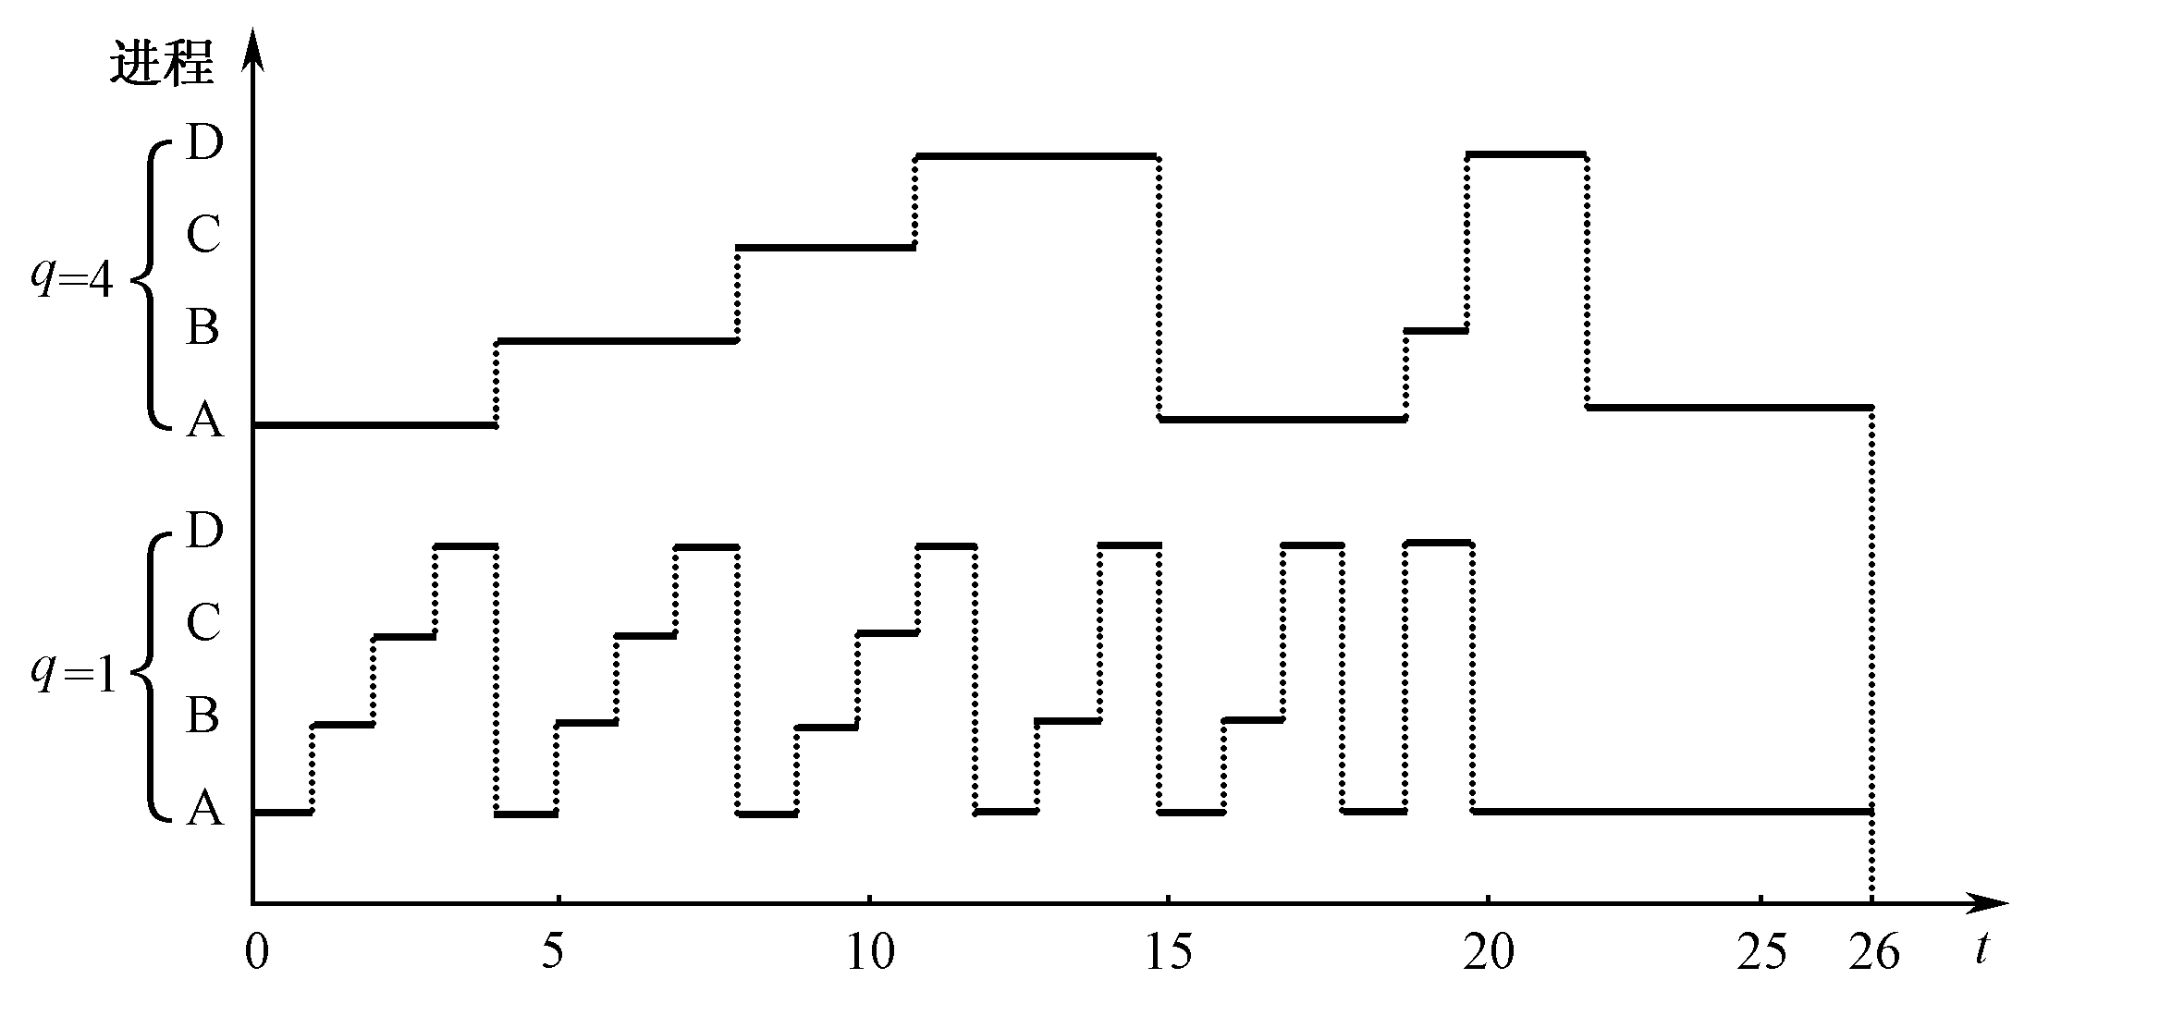
4． 时间片轮转法
时间片轮转法（Round-Robin, RR）主要用于分时系统
时间片是一个小的时间单位，通常为10～100 ms数量级
示例：4个进程A，B，C和D依次（同时）进入就绪队列，分别需要运行12, 5, 3，6个时间单位
轮转法q=1和q=4时进程运行情况

Slide 20
轮转法
RR调度算法的性能指标
到达时间 | 进程名 | 到达时间 | 运行时间 | 开始时间 | 完成时间 | 周转时间 | 带权周转时间
时间片q =1 | A | 0 | 12 | 0 | 26 | 26 | 2.17
 | B | 0 | 5 | 1 | 17 | 17 | 3.4
 | C | 0 | 3 | 2 | 11 | 11 | 3.67
 | D | 0 | 6 | 3 | 20 | 20 | 3.33
 | 平均周转时间T=18.5 平均带权周转时间 W=3.14
时间片q =4 | A | 0 | 12 | 0 | 26 | 26 | 2.17
 | B | 0 | 5 | 4 | 20 | 20 | 4
 | C | 0 | 3 | 8 | 11 | 11 | 3.67
 | D | 0 | 6 | 11 | 22 | 22 | 3.67
 | 平均周转时间 T=19.75 平均带权周转时间 W=3.38

Slide 21
轮转法
时间片的长短通常由以下四个因素确定：
① 系统的响应时间
② 就绪队列进程的数目
③ 进程的转换时间
④ CPU运行指令速度

Slide 22
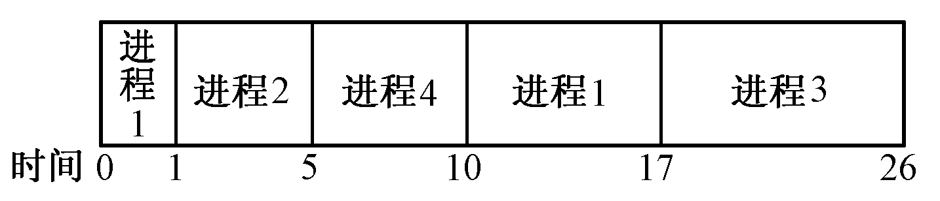
5. 其它调度算法简介
⑴最短剩余时间优先法 （Shortest Remaining Time First, SRTF）
抢占式策略
当新进程加入就绪队列时，如果它需要的运行时间比当前运行的进程所需的剩余时间还短，则执行切换。
进程列表
进 程 | 到达时间 | 运行时间
1 | 0 | 8
2 | 1 | 4
3 | 2 | 9
4 | 3 | 5
最短剩余时间优先法调度结果

Slide 23
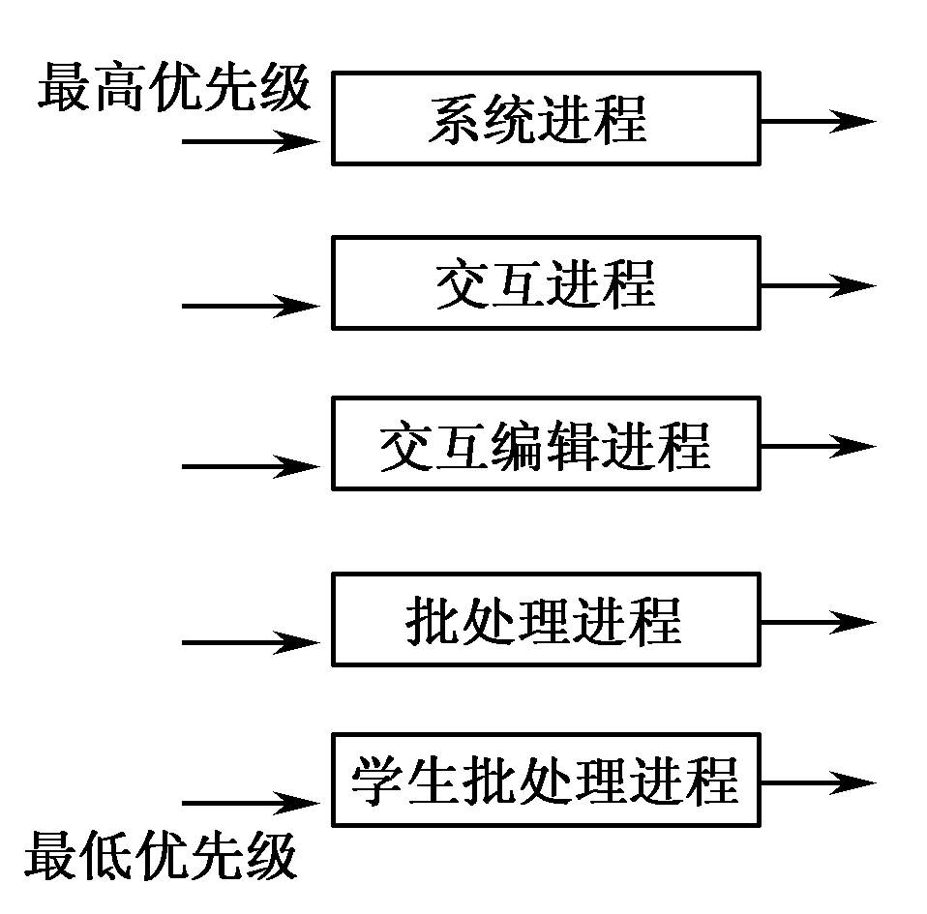
⑵多级队列法（Multilevel Queue）
把就绪队列划分成几个单独的队列，永久性地把各个进程分别链入不同的队列中，每个队列都有自己的调度算法。
多级队列调度

Slide 24
⑶多级反馈队列法（Multilevel Feedback Queue）
在多级队列法的基础上加进“反馈”措施
▲系统中设置多个就绪队列，每个队列对应一个优先级。
▲各就绪队列中进程的运行时间片不同，高优先级队列的时间片小，低优先级队列的时间片大。
▲新进程进入系统后，先放入第1个队列的末尾。
▲系统先运行第1个队列中的进程
这种调度算法基于抢占式，使用动态优先级机制。

Slide 25
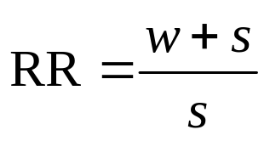
⑷高响应比优先法（ Highest Response Ratio First, HRRF）
高响应比优先法是一种非抢占方式。它为每个进程计算一个响应比RR：
w是进程等待处理机所用的时间
s是进程要求的服务时间
▲这种折中算法既照顾到短进程，又考虑了长进程。其缺点是调度之前需要计算进程的响应比，从而增加系统的开销。另外，对于实时进程无法做出及时反应。

Slide 26
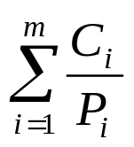
3.6 实时调度
1. 实时任务类型
根据对截止时间的要求
硬实时任务:系统必须满足任务对截止时间的要求
软实时任务:任务与预期的截止时间相关联，但不是绝对严格的
按照任务执行是否呈现周期性规律
周期性任务：以固定的时间间隔出现的事件
非周期性任务：事件的出现无法预计
可调度测试公式
系统中有m个周期性任务，其中任务i出现的周期为P_{i}，处理所需的CPU时间为C_{i}，那么系统能处理这个任务流的条件是
≤1

Slide 27
2． 实时调度算法
分为静态和动态两种方式
⑴优先级随速率单调的调度算法
用于满足下述条件的进程：
① 每个周期性进程必须在其周期内完成。
② 进程间彼此互不依存。
③ 每个进程在每次运行时需要相同的CPU时间。
④ 非周期性进程都没有截止时间限制。
⑤ 进程抢占瞬间完成，开销可以不计。
⑵最早截止时间优先调度算法
调度程序把所有可以运行的进程按照其截止时间先后顺序放在一个表格中。执行调度时，就选择该表中的第一个进程—— 它的截止时间最近。

Slide 28
3.7 Linux系统中的进程调度
3.7.1 Linux进程调度方式
1．调度方式
基本上采用“抢占式优先级”方式
基本上继承了UNIX系统的以优先级为基础的调度
2．调度策略
●SCHED_FIFO适合于短实时进程
●SCHED_RR对应“时间片轮转法”，适合于每次运行需要较长时间的实时进程。
●SCHED_OTHER是传统的UNIX调度策略，适合于交互式的分时进程。
系统中规定，实时进程的优先级高于其他类型进程的优先级。另外，时间配额及nice值不影响实时进程的优先级。

Slide 29
Linux进程调度
3．调度时机
①当前进程调用系统调用nanosleep( )或pause( )
②进程终止
③在时钟中断处理程序执行过程中，发现当前进程连续运行的时间过长
④当唤醒一个睡眠进程
⑤一个进程通过执行系统调用来改变调度策略或者降低自身的优先级
4．调度算法
比较简单。基本上继承了UNIX的以优先级为基础的调度

Slide 30
3.7.2 Linux常用调度命令
1．nohup命令：以忽略挂起和退出的方式执行指定的命令
$ nohup find / -name exam.txt -print>f1 &
2．at命令：指定命令执行的时间
$ at 15:00 Oct 20 回车后进入接收方式，接着键入以下命令：
mail -s "Happy Birthday!" liuzheny 按下<Ctrl>D键，屏幕显示：
job 862960800.a at Wed Oct 20 15:00:00 CST 1999
$
3．batch命令：以批处理方式运行命令
4．jobs命令：显示当前shell下正在运行哪些作业（即后台作业）
5．fg命令：把指定的后台作业移到前台
6．bg命令：可以把前台进程换到后台执行

Slide 31
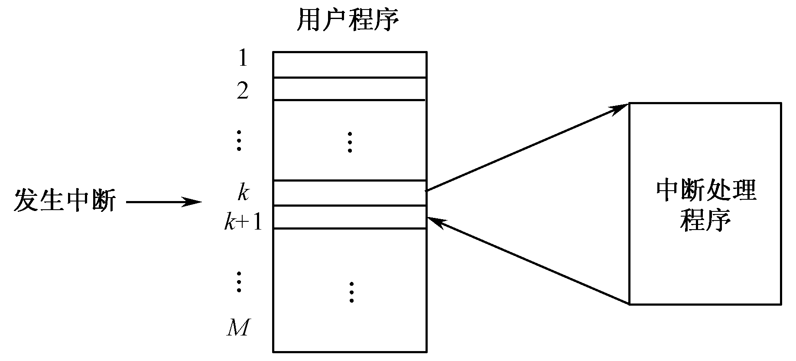
3.8 中断处理和系统调用
3.8.1 中断处理一般过程
1．中断的概念
中断 中断源 中断请求 断点
2．中断类型
按中断事件来源划分中断
① 中断:由CPU以外的事件引起
② 异常（Exception）:来自CPU
内部的事件或程序执行中的事件
引起的过程
中断概念示意图

Slide 32
3. 中断的处理过程
▲中断处理一般分为中断响应和中断处理两个步骤
⑴中断响应——由硬件实施
① 中止当前程序的执行；
② 保存原程序的断点信息（主要是程序计数器PC和程序状态寄存器PS的内容）；
③ 转到相应的处理程序。

Slide 33
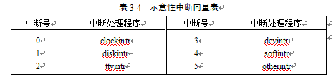
⑵中断处理——由软件（中断处理程序）进行相应处理
①保存被中断程序的现场 ●集中式保存 ●分散式保存
②分析中断原因
中断向量：通常是包括相应中断处理程序入口地址和中断处理时处理机状态字
③转入相应处理程序进行处理
④恢复被中断程序现场（即中断返回）
●选取可以立即执行的进程
●恢复工作现场

Slide 34
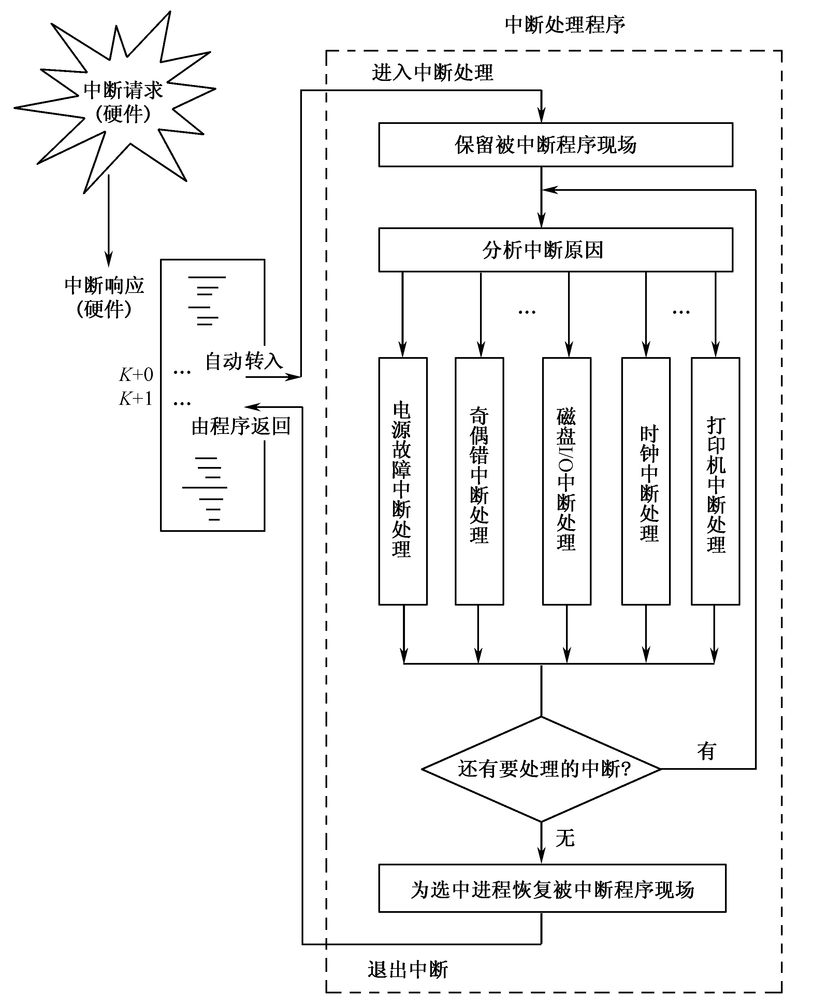
中断处理
中断处理的一般过程

Slide 35
4．中断优先级和中断屏蔽
⑴中断优先级
●中断级
●中断优先级
⑵中断屏蔽
中断屏蔽和中断禁止
中断屏蔽——在提出中断请求之后，CPU不予响应。
中断禁止——在可引起中断的事件发生时系统不接收该中断信号，因而就不可能提出中断请求而导致中断。
中断屏蔽的作用
① 延迟或禁止对某些中断的响应
② 协调中断响应与中断处理的关系
③ 防止同类中断的相互干扰
中断屏蔽的方式

Slide 36
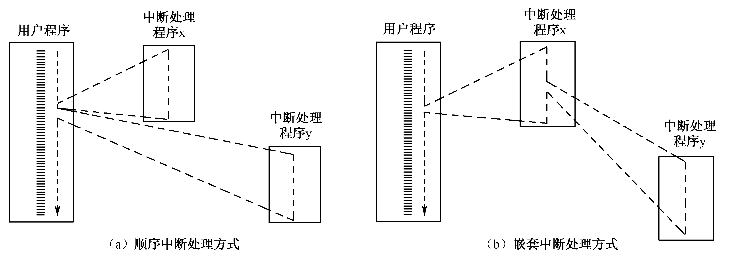
⑶多重中断
顺序处理方式
嵌套处理方式
多重中断的控制转移

Slide 37
3.8.4 系统调用处理
1．陷入事件的处理方式
在UNIX/Linux系统中，对异常的处理称做陷入。
自陷——自愿进入陷入，如使用系统调用、断点跟踪
捕俘——由于程序运行过程中出现软、硬件故障或错误，如转换无效、访问违章、非法指令等
▲陷入处理的基本过程与中断处理基本相同，即：
中断响应 进入系统核心 进入陷入处理子程序（trap） 分别处理
▲ trap子程序对所有陷入事件按如下四种方式分别进行处理：
① 请求系统管理人员干预
② 按用户规定方式进行处理
③ 用户栈自动扩充
④ 系统调用处理

Slide 38
系统调用使用方式
在UNIX/Linux系统中，系统调用和库函数都是以C函数的形式提供给用户的，它有类型、名称、参数，并且要标明相应的文件包含。
open系统调用可以打开一个指定文件，其函数原型说明如下
#include <sys/types.h>
#include <sys/stat.h>
#include <fcntl.h>
int open(const char *path, int oflags);
▲不同的系统调用所需要的头文件（又称前导文件）是不同的。
【示例】本程序利用fork( )创建子进程，利用getpid( )和getppid( )分别获得进程的PID和父进程PID，使用sleep( )将相关进程挂起几秒钟。

Slide 39
/*proc1.c演示有关进程操作*/
#include <unistd.h>
#include <sys/types.h>
#include <stdio.h>
#include <errno.h>
int main(int argc,char **argv)
{
pid_t pid,old_ppid,new_ppid;
pid_t child,parent;
parent=getpid(); /*获得本进程的PID*/
if((child=fork())<0){
fprintf(stderr,"%s:fork of child failed:%s\n",argv[0],strerror(errno));
exit(1);
}
else if(child==0){ /*此时是子进程被调度运行*/
old_ppid=getppid();
sleep(2);
new_ppid=getppid();
}
else {
sleep(1);
exit(0); /*父进程退出*/
}
/*下面仅子进程运行*/
printf("Original parent:%d\n",parent);
printf("Child:%d\n",getpid());
printf("Child's old ppid:%d\n",old_ppid);
printf("Child's new ppid:%d\n",new_ppid);
exit(0);
}

Slide 40
2. 系统调用的处理方式
不同版本的UNIX系统提供的系统调用的数目不同
实现它们的汇编代码形式通常都以trap指令开头（在Linux系统中是通过中断指令“INT 0X80”实现的）
trap指令的一般格式是：
trap xx
参数1
参数2
……
▲当CPU执行到trap指令时，产生陷入事件。
▲所有的陷入事件有一个总的服务程序，即陷入总控程序。
▲系统调用处理函数根据trap指令后面的系统调用号去查系统调用入口表，然后转入各个具体的系统调用处理程序。

Slide 41
系统调用入口表sysent结构
参 数 个 数 | 标 志 | 处 理 程 序 | 注 释
0 | 1 | nosys | 0=indir
1 | 1 | rexit | 1=exit
0 | 1 | fork | 2=fork
3 | 0 | read | 3=read
3 | 0 | write | 4=write
3 | 0 | open | 5=open
1 | 0 | close | 6=close
… | … | … | …
系统调用号就是入口表的下标。如:
trap 4
参数1
参数2
参数3

Slide 42
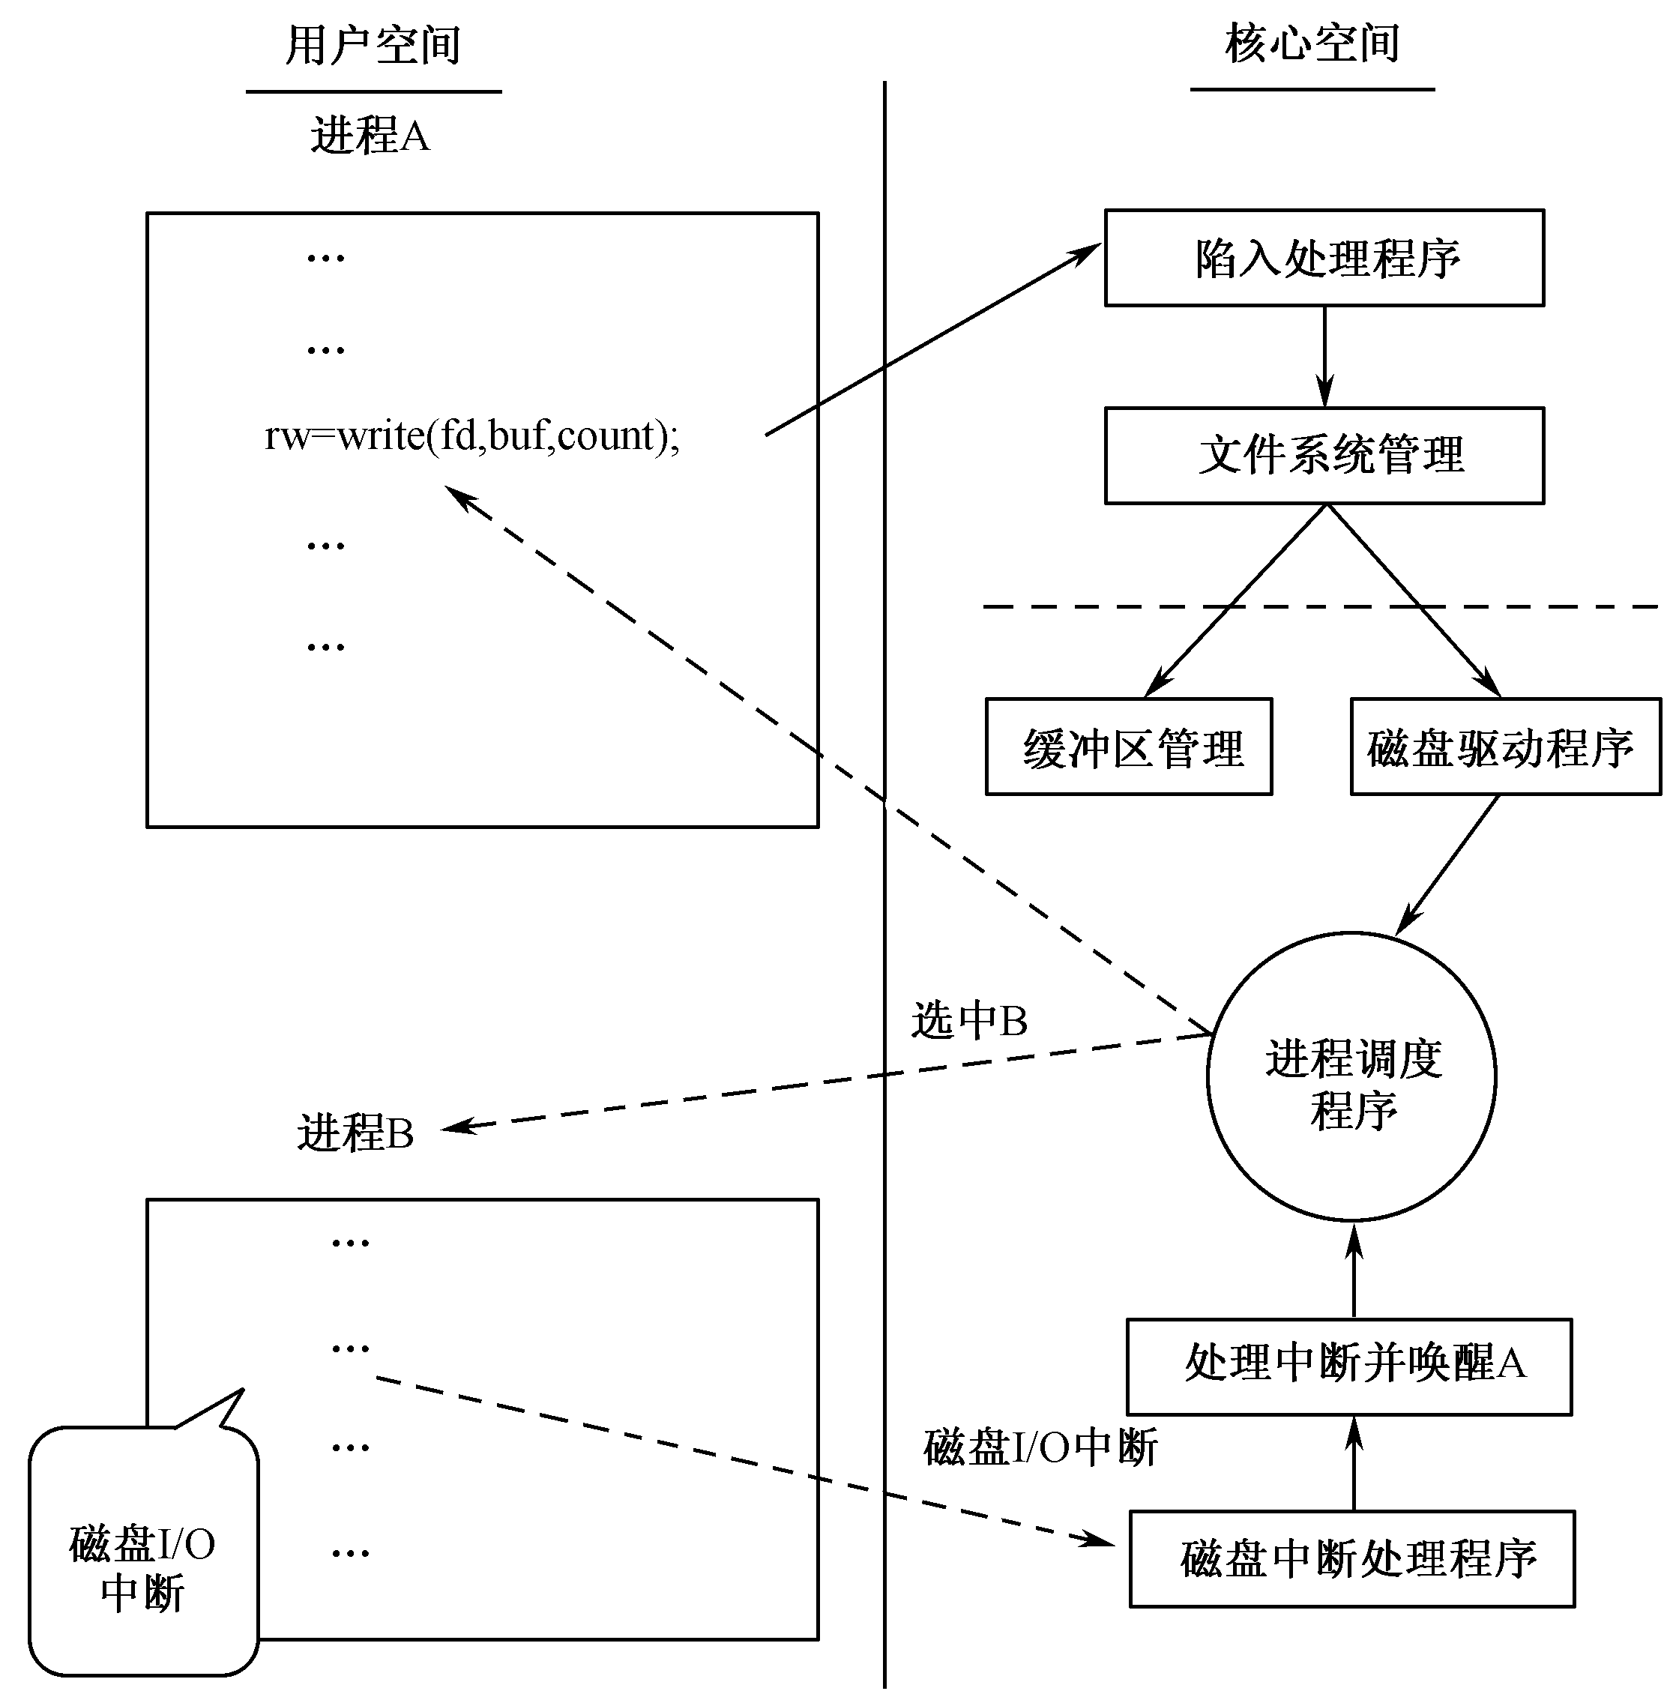
3．系统调用实现过程示例

Slide 43
3.9 shell基本工作原理
命令解释程序的基本功能是接收用户输入的命令，然后解释并且执行。
它不是操作系统的内核部分
实现命令的常见方式
（1）内置方式：命令解释程序本身就包含执行该命令的代码
（2）外置方式：每条外置命令都对应专门的系统程序，通常以可执行文件的形式存放在磁盘上。
外置命令是通过创建子进程，并在子进程的空间中执行的。

Slide 44
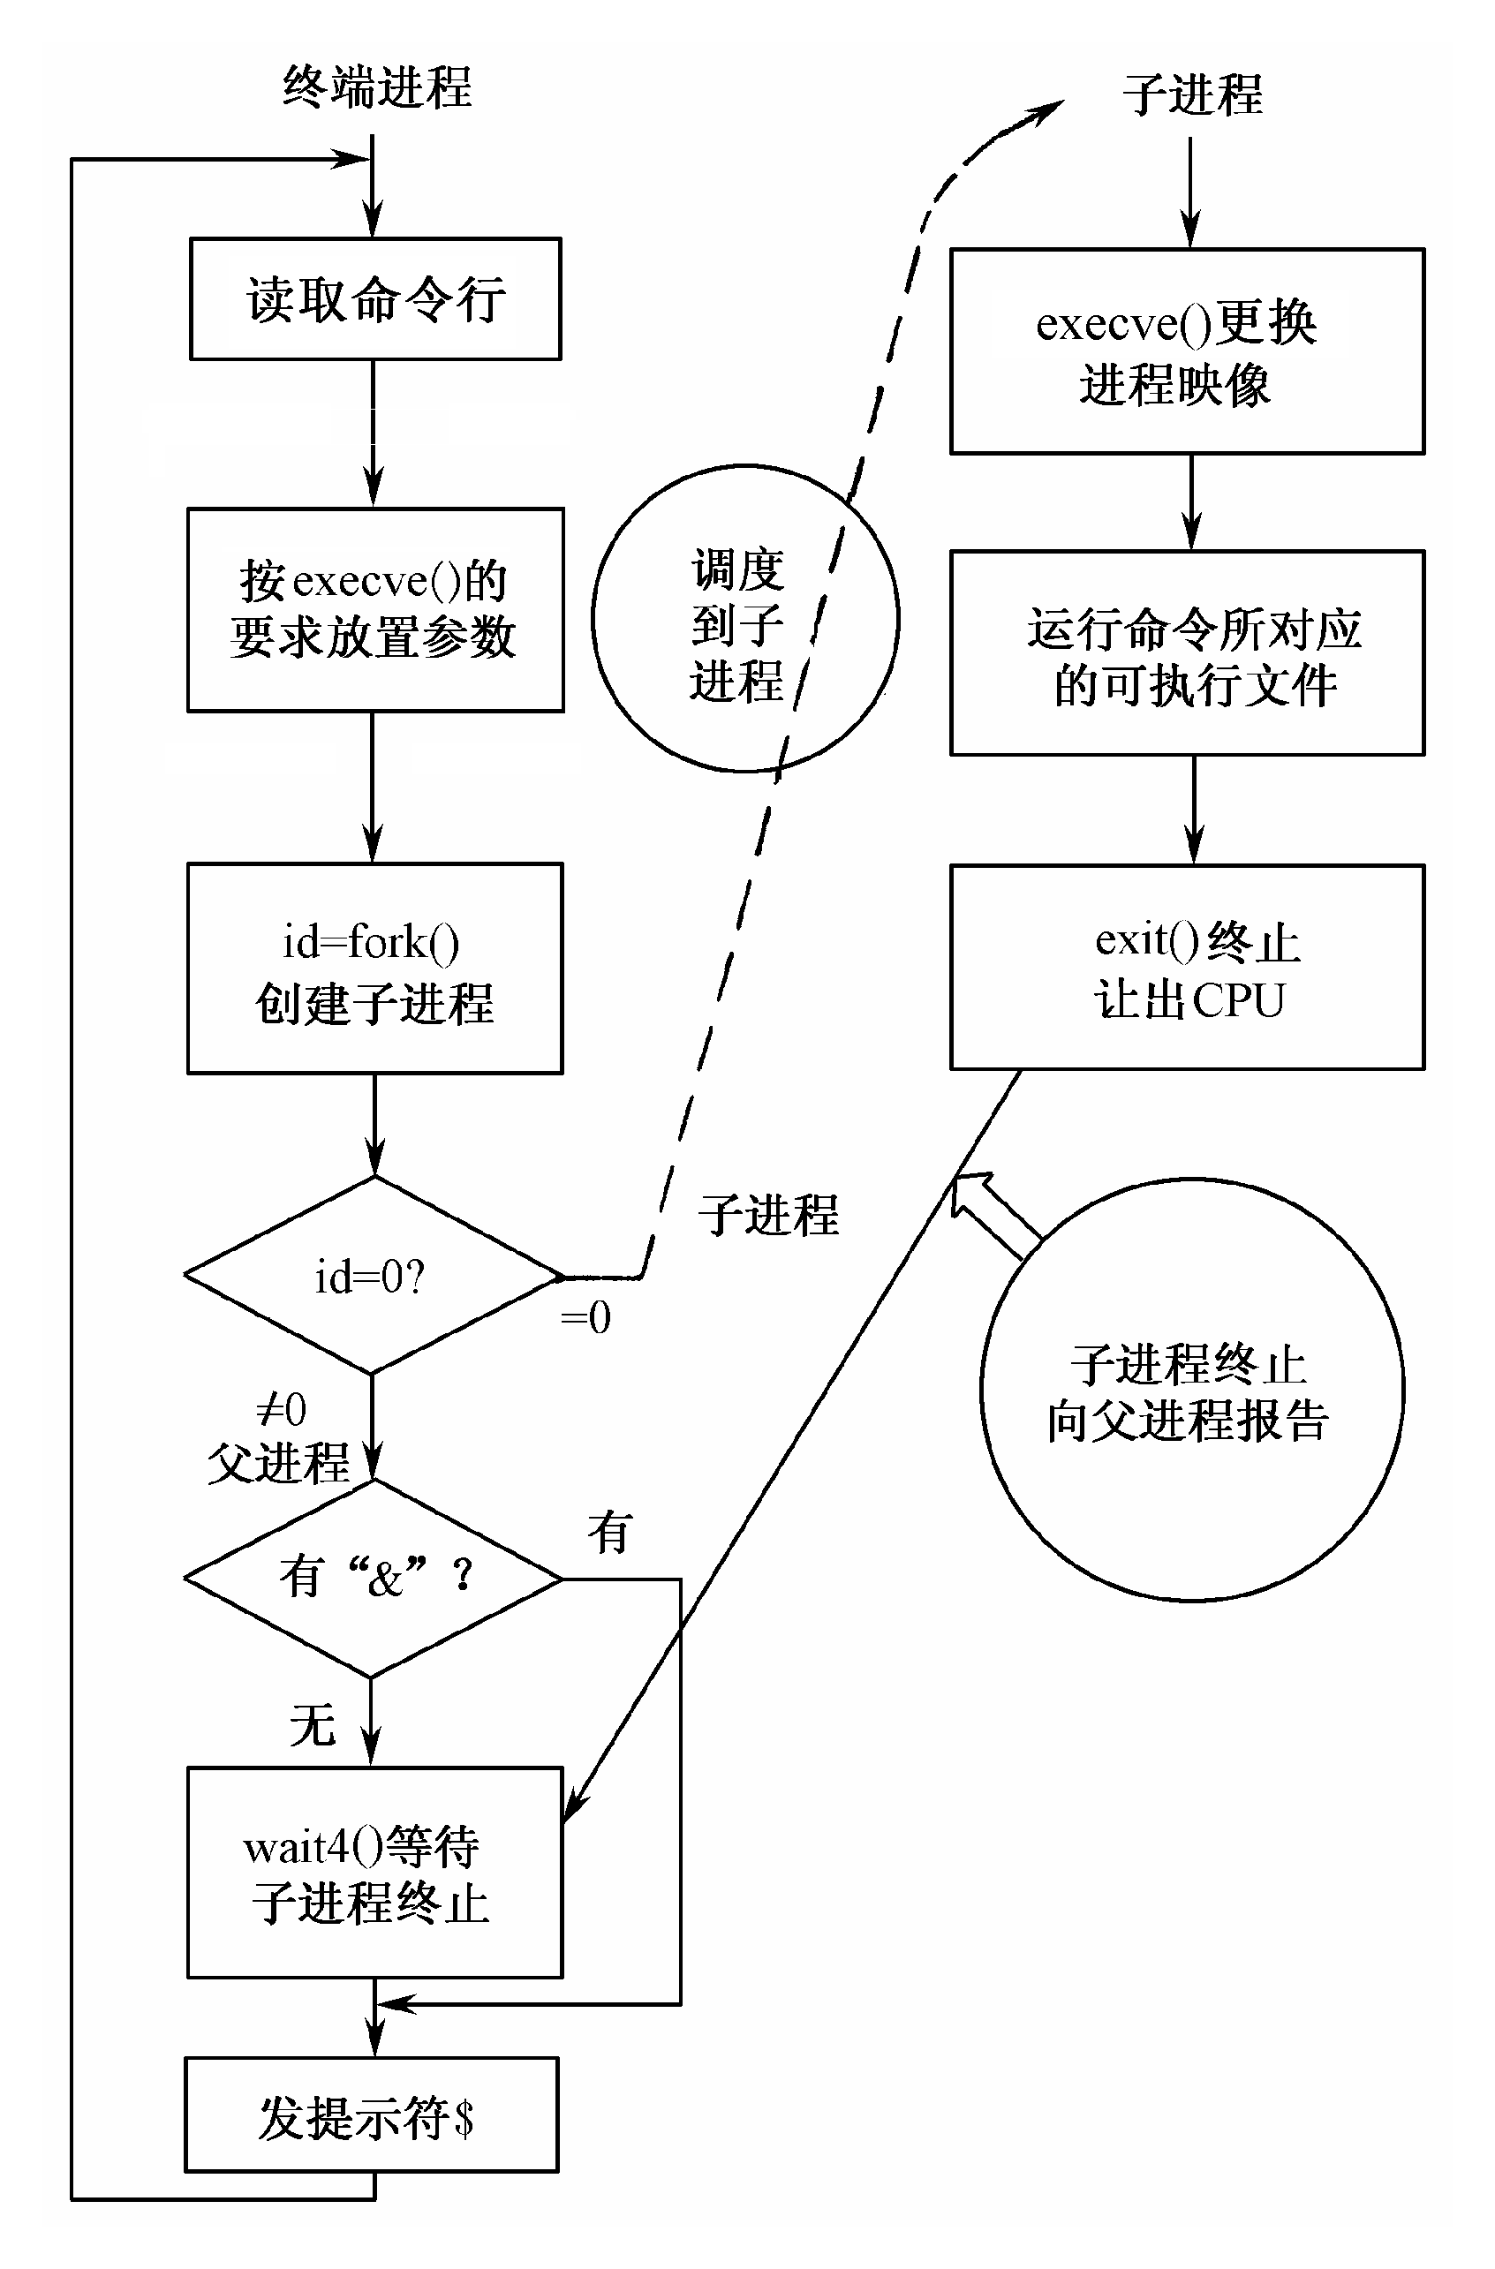
shell基本工作原理
shell命令基本执行过程及父子进程之间的关系示意图

Slide 45
Bye!
下一章(NEXT)：
==➔
第4章-存 储 管 理

